Slide 1

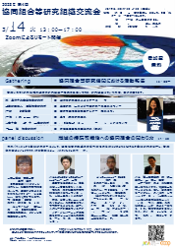
2030ビジョン「協同をひろげて、日本を変える」
ＪＣＡニュース No.8-1(組織内での案内に活用下さい)
日本協同組合連携機構(記事詳細 https://www.japan.coop/) 2023(令和5)年4月10日（問合せ先：伊藤）
1． JCA臨時総会(2023年3月28日)
2023年度事業計画・予算等を承認
労働者協同組合法施行に伴う第1号会員に関する定款の変更を承認
以下の項目について報告
協同組合のアイデンティティに関する2023年度の取り組み
トルコ・シリア地震に対するJCAからの義援金の拠出
協同組合に関する全国意識調査2022の結果概要について
2． 第4回協同組合等研究組織交流会(2023年3月14日)
協同組合関係の研究組織中心に約50名が参加
研究機関６組織の活動報告
「地域の持続可能性への協同組合の関わり方」をテーマにパネルディスカッション
  パネリスト：日本生協連、地域と協同の研究センター、JCA

Slide 2
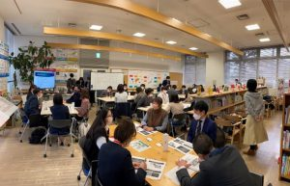
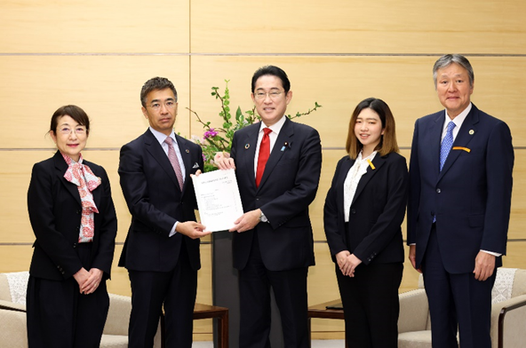
3． SDGｓ市民カレッジ2022特別講座（２０２３年２月３日）
（一社）SDGs市民社会ネットワーク（SDGsジャパン）の「SDGs市民カレッジ」の特別講座を協同組合とNPOの中堅職員が企画・実施
「アンコンシャスバイアス（無意識の偏見）の視点からSDGsを考える」
をテーマに開催。協同組合とNPOから25人が参加し、SDGsに関する
学びを深めた
アンコンシャスバイアスに関する講演とクロスロード・ダイバーシティ
ゲームを通じ、社会の偏見や自身の持つ思い込みに気付く機会に
4． 岸田首相にSDGsに関する提言書を提出（２０２３年3月17日）
本年12月に予定されているSDGs実施指針の改定に向け、SDGs推進円卓会議
民間構成員の代表者が岸田首相に提言書を提出
提言書には、円卓会議主催のパートナーシップ会議に参加した協同組合
全国組織やJCAワーキングチーム会議（会員有志）による意見も反映
提言書は、以下の外務省ウェブサイトで公開https://www.mofa.go.jp/mofaj/ic/gic/page1_001531.html

Slide 3
5． 協同組合アイデンティティを学ぶ取り組み
ICA(国際協同組合同盟)は協同組合のアイデンティティについての世界的協議を提起。改定がある場合最速で2025年ICA総会で決定
2022年度は「学びの年」として第100回国際協同組合デー記念中央集会、県域ほか研修会等でアイデンティティについての学習を実施
2023年度は「話し合いの年」と位置づけ、
全国や県域において、アイデンティティやこれからの協同組合について参加型で話し合うワークショップの開催を提案（3/22説明会を実施。4/19、24にワークショップ体験会を開催）
JCAでは各段階で行われたワークショップで出された意見も参考にし、ICAに対するアイデンティティ改定に関する提言を準備（2023年末を目途）。JCAでの機関会議を経てICAに提出
JCAのサイト： https://www.japan.coop/wp/publication/11087
6． トルコ・シリア地震への対応
2月6日にトルコ南東部のシリア国境付近でM7超の大地震が発生。両国で5.6万人が犠牲に
JCAは2月20日、ウェブサイトに被災者へのお見舞いのメッセージを掲載。また、同メッセージを中家会長書簡としてトルコ協同組合中央会会長に送付
義援金としてトルコ協同組合中央会（100万円）と日本赤十字社（30万円）へ寄付

Slide 4

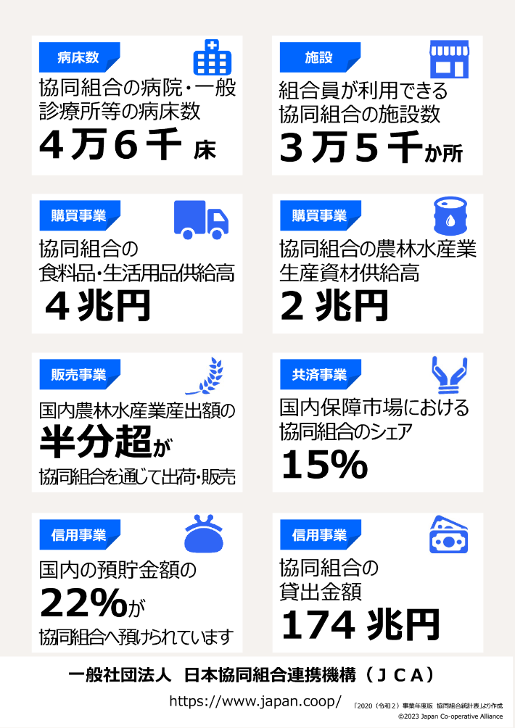
7． 食育ソムリエ養成講座
生産者と消費者をつなぎ、地産地消、食育を推進する人材を育てる、半年間の通信講座。これまでに3,500名強が受講
直売所従業員コース（第37期）、生産者コース（第16期）を6月より開始
申し込みは→ https://www.japan.coop/wp/publications/study/sommelier
8． 2020事業年度版 協同組合統計表
協同組合の全体像を明らかにするために、2017事業年度より「協同組合統計表」を作成・公表
主として官公庁・関係機関が公表している協同組合に関する統計資料を横断的に引用・集計
結果はJCAウェブサイトで公開
https://www.japan.coop/study/pdf/230324_01.pdf

Slide 5

9． 2022年度（令和4年度）協同組合に関する全国意識調査
協同組合に対する全国的な認知度・共感度・有益度や、組合員の意識を明らかにし、協同組合に対する関心喚起と、つながり強化策の検討を活発化することが目的
調査対象： 各県約400人、計19,888人
結果はJCAウェブサイトで公開(4/10)
〇我が国における協同組合への加入率は、
個人ベース46.⁵％、世帯ベース51.⁴％
〇事業利用・加入(利用)奨励との相関は、
｢認知度｣・｢有益度｣よりも、｢共感度｣の方が高い
我が国世帯の協同組合への加入構造
10． 協同組合研究誌「にじ」 ２０２３年春号（No.683）発刊
〔オピニオン〕 農業災害ボランティアと協同組合間連携
〔特集企画〕 多文化共生と協同組合
〔連載〕 協同組合とアイデンティティ
Webサイトで閲覧可能： https://www.japan.coop/wp/publication/12830

Slide 6

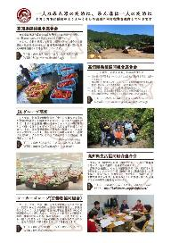
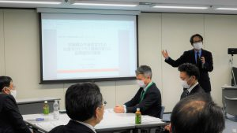
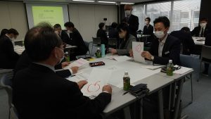
11． 県域・地域連携情報
① 協同組合連絡会議こうちのパンフレット完成
高知県森連、高知県漁連、JA高知中央会、高知県生協連、ワーカーズコープで構成される協同組合連絡会議こうちが、協同組合の紹介および理解醸成に向けた広告用資材を作成
デザイン原案はワーカーズコープが担当
② 宮城県協同組合こんわ会がラウンドテーブル開催
1991年に協同組合間連携を目的に設立された「こんわ会」が、新たな活動を生み出すことを目的に、協同組合間で意見を交換し地域課題を共有する「ラウンドテーブル」を2023年3月2日、11団体17名の参加で開催
三石誠司宮城大学教授による世界と日本の食料問題についての講義
「10年後の宮城県をどんな地域にしたいか」「具体的に実現可能な取り組みについて」をテーマにグループ討議

Slide 7
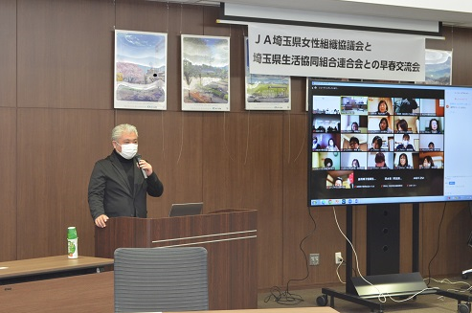
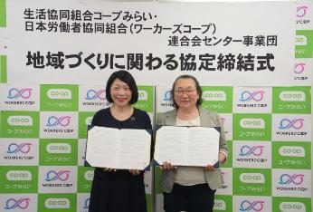
11． 県域・地域連携情報（つづき）
③ 第28回早春交流会を開催（2023年3月6日、JA埼玉県女性組織協議会、埼玉県生協連）
交流会は、男女共同参画の推進や協同組合間の交流を目的に1996年から始まり、今年で28年目
講演： 「子ども食堂ってなんだろう？」 ・（一社）埼玉県子ども食堂ネットワーク代表
意見交換会： 「講演で学び、今後取り組みたいこと・コロナ禍の活動」について8班に分かれて交流
東海林尚文氏の講演
④ コープみらいとワーカーズコープ・センター事業団、
地域づくりで協定（2023年3月23日）
コープみらいとセンター事業団は、住民参加の居場所づくりなどの地域づくりを協力して進めるための協定を締結
相互に協力して取り組みを進めることで、誰一人取り残さない持続可能な地域社会づくりをさらに広めることを目指す
地域づくりをテーマとした、生協と労協による全国初の協定
コープみらい 新井ちとせ理事長（左）、ワーカーズコープ・センター事業団 田中羊子理事長（右）

Slide 8
今後の予定
＜2023年＞
5月30日（火） JCA第1回理事会
6月28日（水） JCA定時総会
7月 4日（火） 第101回国際協同組合デー記念中央集会
7月19日（水） 新人職員向け学習交流会（幕張）
9月19日（火） ICAアジア・太平洋地域女性委員会25周年記念行事（東京）
10月14日（土） 第5回協同組合の地域共生フォーラム
11月17日（金） 都道府県協同組合連携組織 全国交流会議
11月29日（水） JCA第2回理事会
＜2024年＞
2月15日（木） JCA拡大代表者会議
2月29日（木） JCA第3回理事会
3月26日（火） JCA臨時総会

